Slide 1
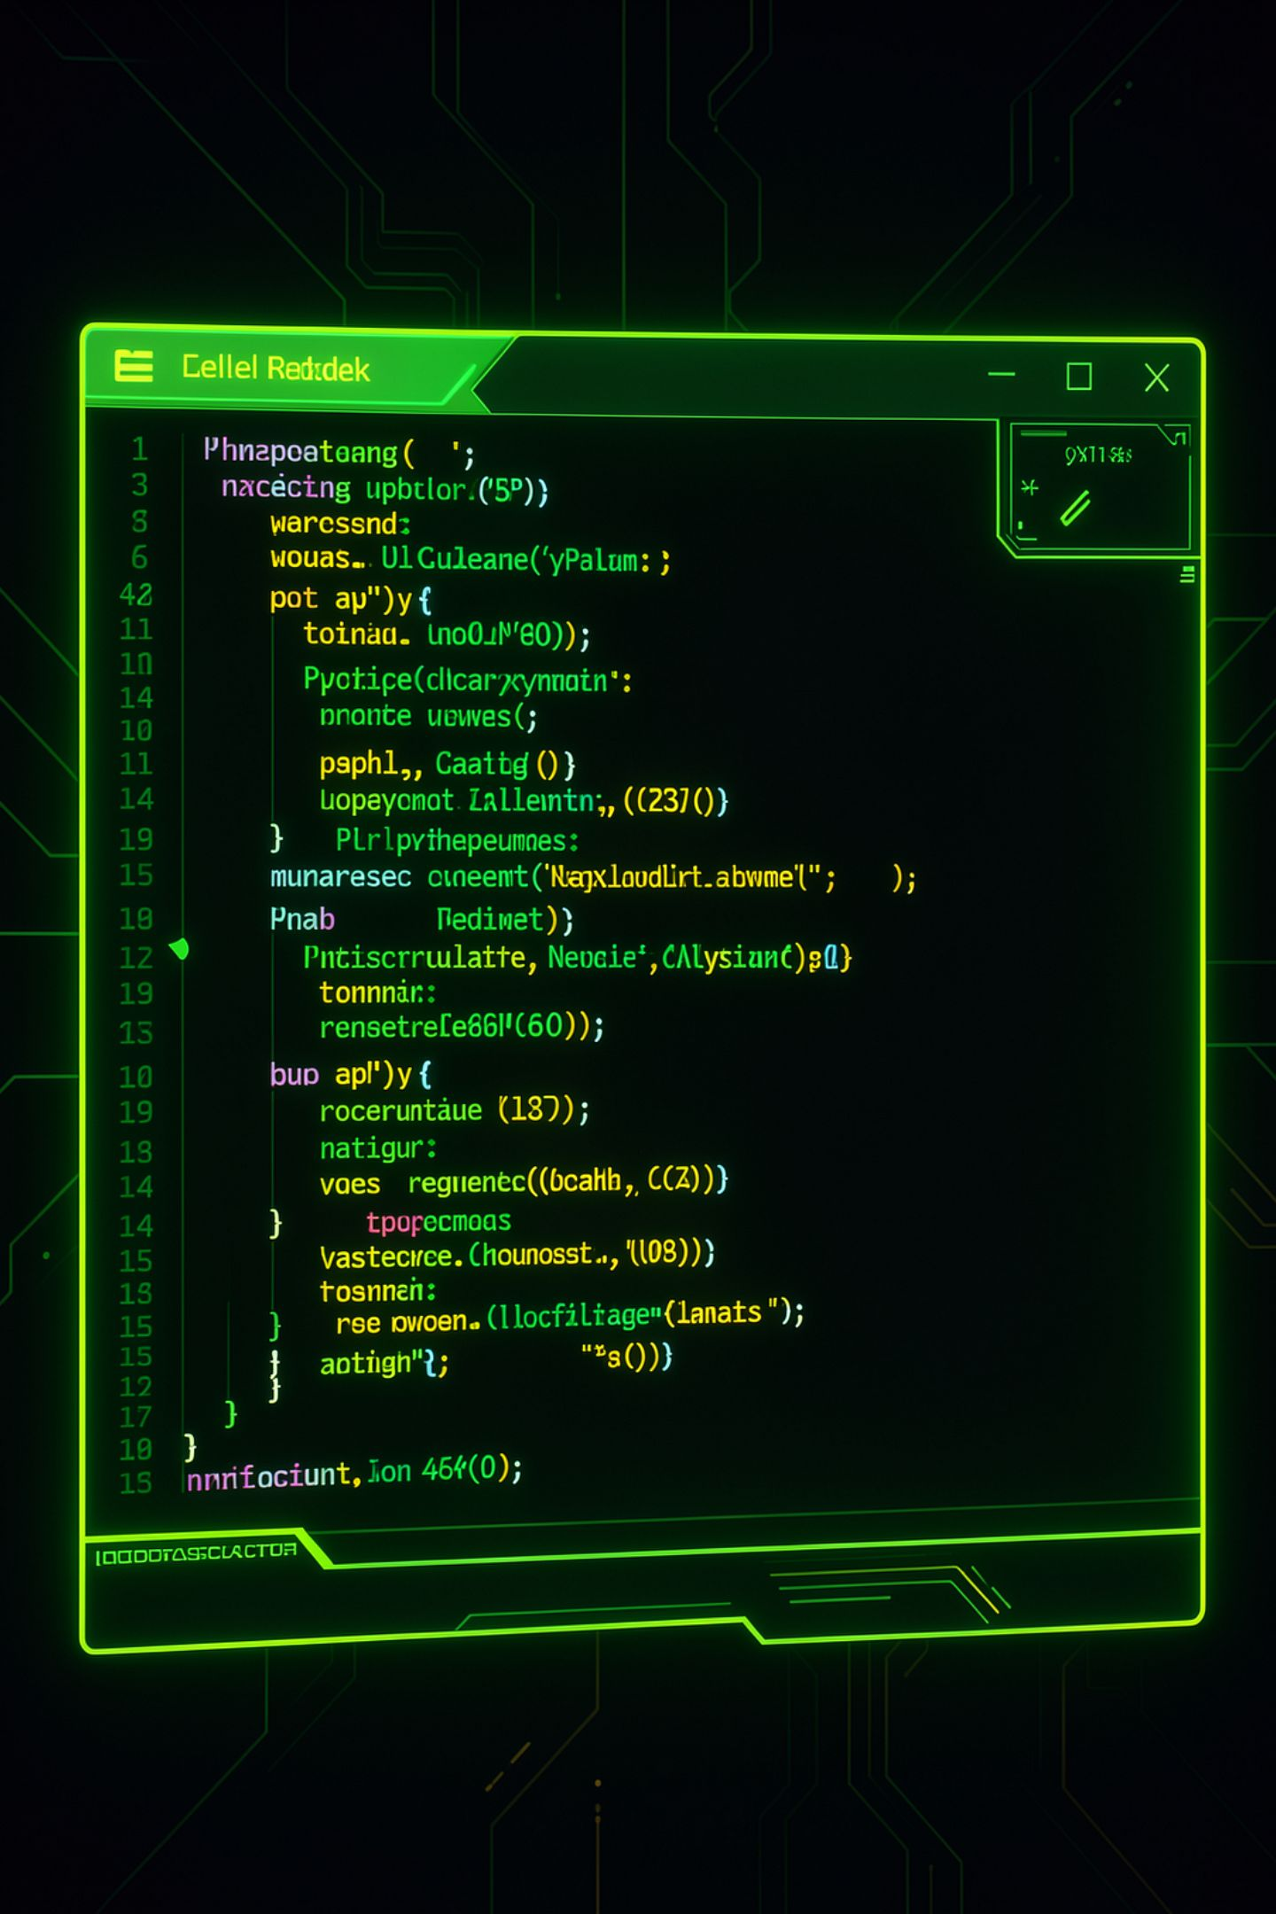
Python 编程入门
第 1 课：从 Hello World 到第一个小游戏
计算机 · 初级编程

Slide 2

学习目标
1
2
了解 Python
搭建环境
数据分析、AI、自动化、Web——Python 能做什么？
安装 Python 与 VS Code，运行第一行代码。
3
4
掌握基础
完成实战
变量、数据类型、input() 与 if 判断。
独立完成"猜数字"小游戏。

Slide 3
教学重难点
重点
难点
变量的定义与数据类型转换
input() 获取用户输入
if / elif / else 条件判断
while 循环与 break
类型转换：int() 与 str() 的使用时机
循环逻辑：何时退出 while True
将所有知识点整合进一个完整游戏

Slide 4

情境导入
🤔 如果让你猜一个 1～100 之间的数字，你会怎么猜才能最快猜中？
计算机也能"猜数字"——而且只需要几行代码。今天我们就用 Python 造出这个游戏，从第一行 print("Hello, World!") 开始！

Slide 5
新知讲授：变量与数据类型
变量定义
int
float
name = "小明"
age = 18
score = 99.5
is_winner = True
整数：18、-5
小数：3.14
str
bool
字符串："小明"
True / False
类型转换
int("18") # → 18
str(3.14) # → "3.14"

Slide 6
新知讲授：输入、判断与循环
获取输入
guess = int(input("请输入一个数字："))
条件判断
if guess > target:
print("大了")
elif guess < target:
print("小了")
else:
print("猜对了！")
循环 + 随机数
import random
target = random.randint(1, 100)
while True:
# 猜数逻辑
break

Slide 7
课堂实战：猜数字游戏
规则：最多猜 7 次，每次给出"大了 / 小了"提示，猜中即胜！
import random
target = random.randint(1, 100)
for i in range(7):
guess = int(input(f"第{i+1}次猜（剩余{7-i}次）："))
if guess > target:
print("大了")
elif guess < target:
print("小了")
else:
print("猜对了！
🎉")
break
else:
print(f"游戏结束，答案是 {target}")

Slide 8


课堂练习
1
奇偶判断
写程序判断一个数是奇数还是偶数。
答案：if n % 2 == 0: print("偶数") else: print("奇数")
2
累加求和
计算 1 到 100 的和。
答案：print(sum(range(1, 101))) # → 5050

Slide 9


课堂小结
变量与类型
条件判断
int、float、str、bool
if / elif / else 分支
输入输出
循环与游戏
input() 与 print()
while True 与 break
🐍 Python 简洁强大，适合数据、AI、自动化、Web 等领域
📦 四种基本类型：int、float、str、bool
🔁 while True + break 是游戏循环的核心结构

Slide 10


课后作业
截止下节课前提交代码文件，命名格式：姓名_猜数字对战版.py
🎮 把猜数字改成两人对战版：一人设定数字，另一人来猜，并统计每人各猜了几次。
玩家 A 输入一个秘密数字（不显示在屏幕上）
玩家 B 开始猜，程序给出"大了 / 小了"提示
游戏结束后，打印双方各猜了几次

